Slide 1
全數位鎖相迴路動態頻率研究
李榮家 邱俊逸
第1組
電通系

Slide 2
Motivation and Challenge
Motivation
電子領域隨著時代的進度以及技術部段的更新無論餘製成亦或技術上，演進速度可謂極為快速，故電子產品的趨勢逐為設計功能強大、低功耗、面積小以及速度快等要求。半導體的製程技術隨時代的進步亦由0.8um持續演進到45nm或更為高階的製程，影響了語音、影像、通訊亦或遊戲電玩以及家電等等諸如此類之電子產品。因製程越先進也使得晶片複雜度提升，訊號的時脈頻率亦跟隨電路的速度而不斷的提升，故於晶片內部系統時代的同步對於訊號的品質突顯出重要性。
Notes:
Motivation 是 為什麼要做這題目？
Challenge human acting 如何難
目前電子領域的發展非常的快速，所以電子產品未來會功能更強大、低功耗、面積小、速度快。
因為越來越先進使得晶片複雜度提升，訊號的時脈頻率也跟隨著電路的速度而不段提升，所以晶片內部系統地同步對於訊號品質很重要

Slide 3
Project Goal
在系統電路設計上，多數使用時脈訊號作為電路時序的基準，時脈訊號工作頻率與週期上需要高精準度來配合實現。基於CMOS製程技術的提升，近來年電路數位化趨勢不段攀升，有別於以往採類比式鎖相迴路來實現電路的設計，類比式電路設計時間較長，以整合電路的觀點較為有難度，如雜訊干擾、訊號遮蔽以及電源穩定性等問題。故以全數位式電路設計達到最小干擾及高精準度。

Slide 4
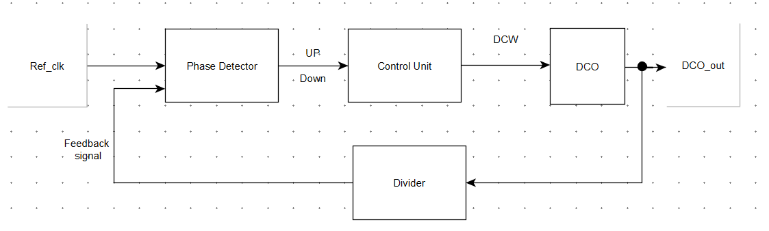
System Architecture
Notes:
輸入參考頻率，看輸入輸出的頻率相位有沒有相同，再透過控制單元做調整。
除頻器裡面有兩個除2 所以總共是除4 可以很精準的做除頻

Slide 5
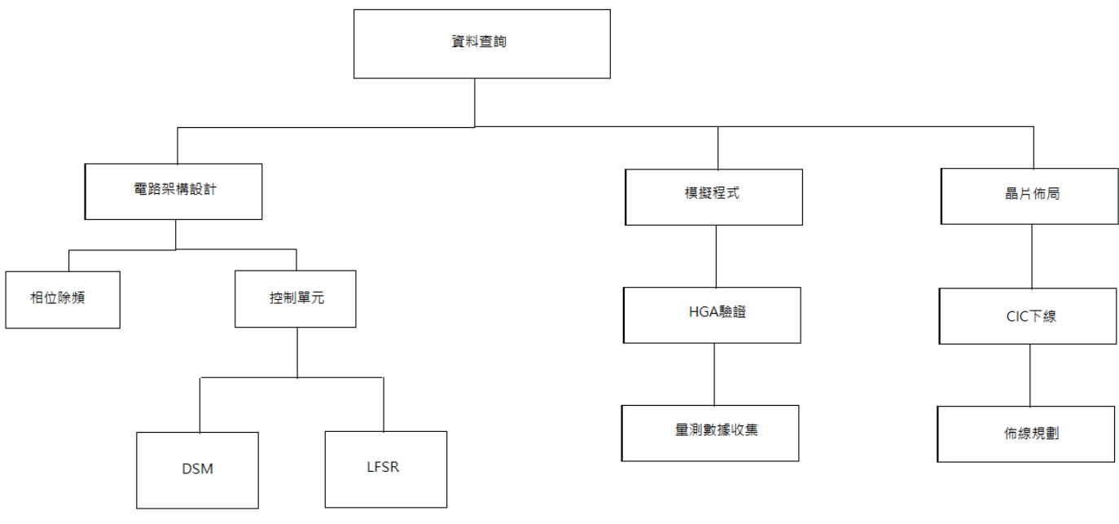
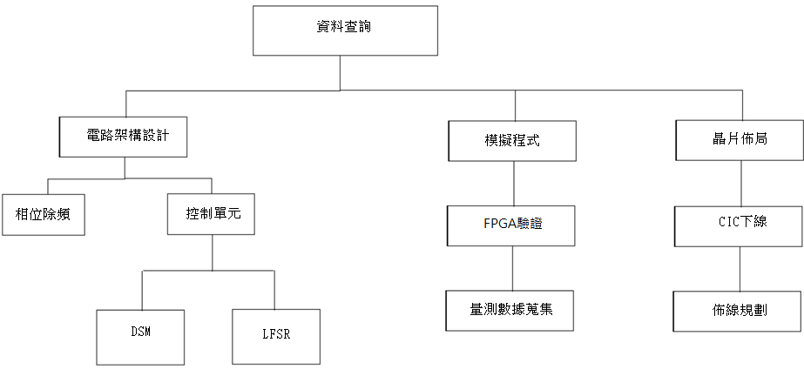
Project Planning
Vivado、FPGA板、EDA-Cloud
Notes:
Vivado是寫程式(verilog)以及燒錄用的軟體。
EDA-Cloud是CIC上面的工具，用來佈線等等。
DSM(Delta Sigma Modulator) . LFSR(Linear Feedback Shift Register) 這兩個部份是DCO(數位控震盪器)中的部分，傳統的DCO只能用0或1來控制，DCO結合DSM和LFSR可以以具有分數的訊號做調變控制。

Slide 6
Resource Required
Device and tools
1.GanttProject-做甘特圖
2.yEd-做系統流程圖
Human resource
-李榮家-初步資料查詢,資料統整
-邱俊逸-整體資訊系統架構與規劃

Slide 7
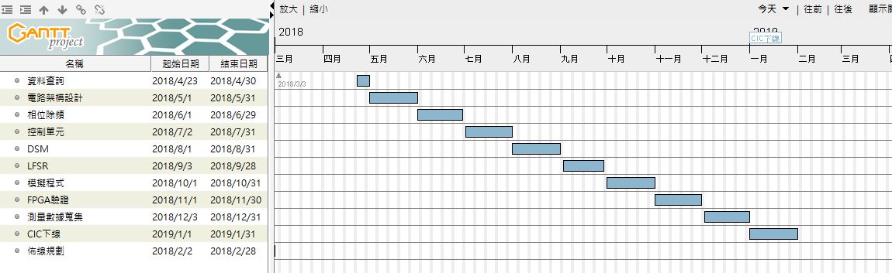
Schedule

